Slide 1
프로그래밍 추천 도서
WRITING SOLID CODE
Code Complete 2nd
Refactoring

Slide 2
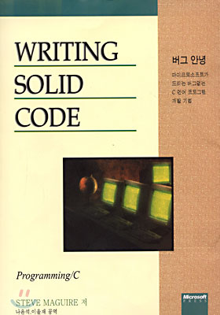
WRITING SOLID CODE (버그 안녕)
“나는 Tex의 마지막 버그를 1985년 11월 27일 발견해서, 제거했다고 믿는다.
그러나 아직도 코드 내에 약간의 버그라도 있다면, 그것을 처음으로 발견해서 알려준 사람에게는 기꺼이 20달러 48센트를 드리겠다.
이것은 이전 금액의 두 배이다.
나는 이 상금을 매년 두 배로 늘릴 계획이다.
나는 정말 자신이 있다.”
- 도널드 크누스(Donald Knuth)

Slide 3
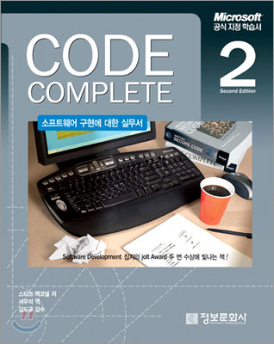
Code Complete 2nd
1181 pages…

Slide 4
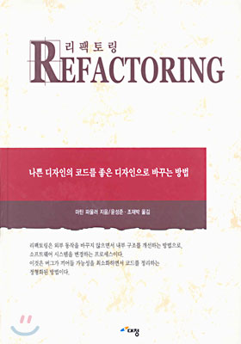
Refactoring
나쁜 디자인의 코드를 좋은 디자인으로 바꾸는 방법

